Slide 1
余弦相似度算法

Slide 2


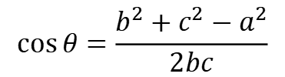
余弦相似性原理
余弦相似性：用两个向量的夹角的余弦值来度量两向量之间相似性。
三角形的余弦公式：
$$\cos{θ}=\frac{b^{2}+c^{2}−a^{2}}{2bc}$$
b
a
$\cos{θ}$的变化范围[-1, 1]
$$θ$$
c

Slide 3
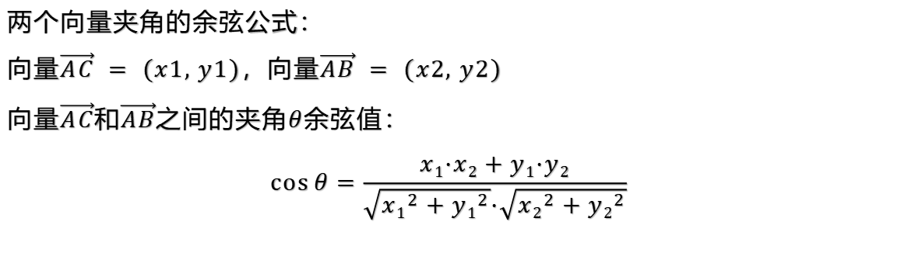
余弦相似性原理
两个向量夹角的余弦公式：
向量$\vec{AC} = (x1, y1)$，向量$\vec{AB} = (x2, y2)$
向量$\vec{AC}$和$\vec{AB}$之间的夹角$θ$余弦值：
$$\cos{θ}=\frac{x1·x2+y1·y2}{\sqrt{{x1}^{2}+{y1}^{2}}·\sqrt{{x2}^{2}+{y2}^{2}}}$$
y
C (x1, y1)
b
a
余弦的变化范围[-1, 1]。
但是，当向量是词频组成的时候，词频不可能为负数，所以两个词频向量的余弦相似性范围[0, 1]。
$$θ$$
x
A
B (x2, y2)
c

Slide 4
问题的提出
如何计算两个文本（句子）的余弦相似性？
样本1：“今天天气真好 适合去逛街 也适合晒太阳”；
样本2：“今天天气不错 适合去玩 也适合去晒太阳”；
样本3：“小明不喜欢和小红玩 因为小明不喜欢太阳”；

Slide 5
文本向量化处理
步骤0：安装cppjieba分词库
步骤1：将文本进行分词
步骤2：将分词合并成超集
步骤3：计算特征值
步骤4：向量化

Slide 6
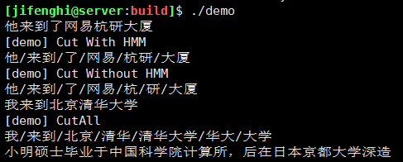
文本向量化处理
步骤0：安装cppjieba分词库
1）在线安装cppjieba分词库：https://github.com/yanyiwu/cppjieba
2）离线安装cppjieba分词库
unzip cppjieba-master
cd cppjieba-master
mkdir build
cd build
cmake ..
make
make test(可选)
./demo
Notes:
make(warning不要理睬)

Slide 7
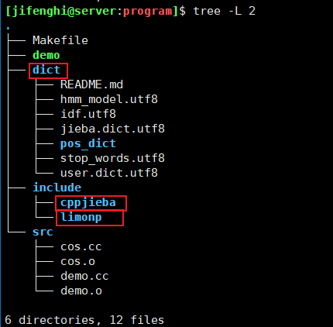
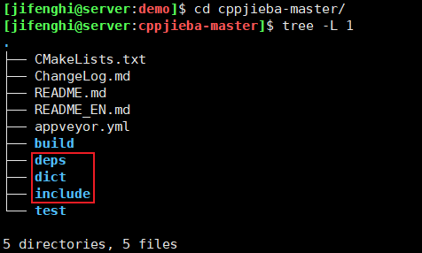
文本向量化处理
步骤0：安装cppjieba分词库
3）cppjieba的基本使用
将include目录下的cppjieba文件夹 将deps目录下的limonp文件夹
将dict目录分别 复制到新的文件夹下

Slide 8
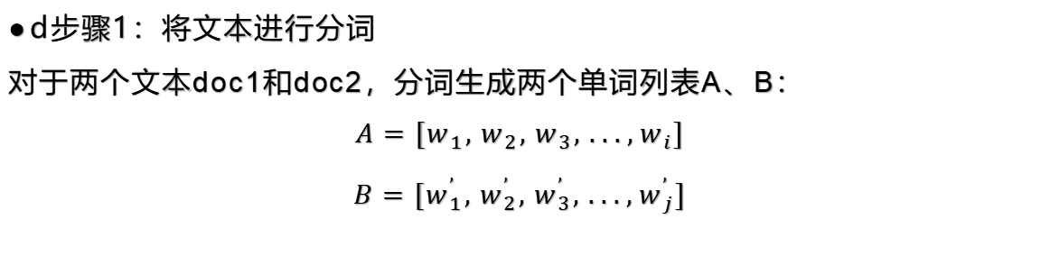
文本向量化处理
d步骤1：将文本进行分词
对于两个文本doc1和doc2，分词生成两个单词列表A、B：
$$A=[w_{1}, w_{2}, w_{3}, ...,w_{i}]$$
$$B=[w_{1}^{’}, w_{2}^{’}, w_{3}^{’}, ...,w_{j}^{’}]$$
样本1：“今天天气真好 适合去逛街 也适合晒太阳”；
样本2：“今天天气不错 适合去玩 也适合去晒太阳”；
样本3：“小明不喜欢和小红玩 因为小明不喜欢太阳”；
经过cppjiba分词，得到
A = [今天天气，真好，适合，去，逛街，也，适合，晒太阳]
B = [今天天气，不错，适合，去，玩，也，适合，去，晒太阳]
C = [小明，不，喜欢，和小红，玩，因为，小明，不，喜欢，太阳]

Slide 9
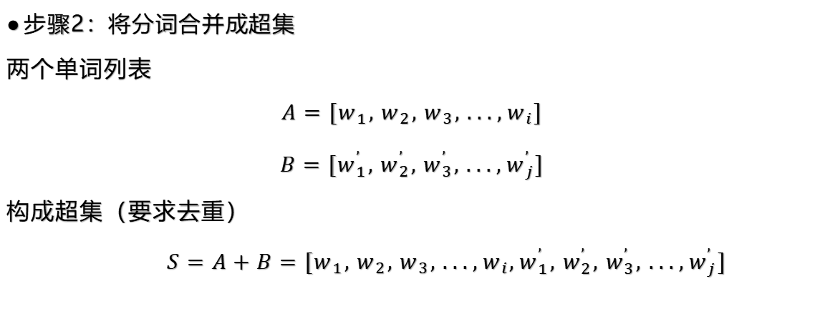
文本向量化处理
步骤2：将分词合并成超集
两个单词列表
$$A=[w_{1}, w_{2}, w_{3}, ...,w_{i}]$$
$$B=[w_{1}^{’}, w_{2}^{’}, w_{3}^{’}, ...,w_{j}^{’}]$$
构成超集（要求去重）
$S=A+B=[w_{1}, w_{2}, w_{3}, ...,w_{i},w_{1}^{’}, w_{2}^{’}, w_{3}^{’}, ...,w_{j}^{’}]$
如，词列表A、B构成超集S：
A = [今天天气，真好，适合，去，逛街，也，适合，晒太阳]
B = [今天天气，不错，适合，去，玩，也，适合，去，晒太阳]
S = [今天天气，真好，适合，去，逛街，也，晒太阳，不错，玩]

Slide 10
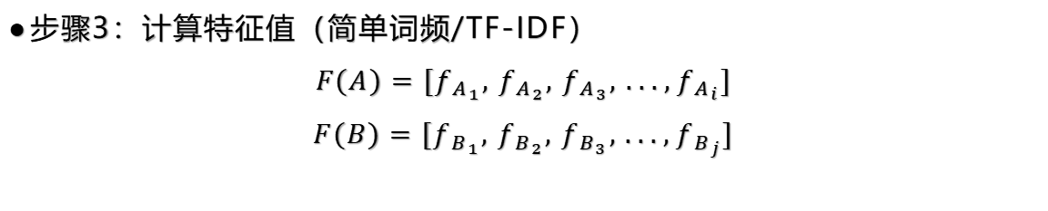
文本向量化处理
步骤3：计算特征值（简单词频/TF-IDF）
$$F(A)=[f_{A_{1}}, f_{A_{2}}, f_{A_{3}}, ...,f_{A_{i}}]$$
$$F(B)=[f_{B_{1}}, f_{B_{2}}, f_{B_{3}}, ...,f_{B_{j}}]$$
例如：
A = [今天天气，真好，适合，去，逛街，也，适合，晒太阳]
B = [今天天气，不错，适合，去，玩，也，适合，去，晒太阳]
S = [今天天气，真好，适合，去，逛街，也，晒太阳，不错，玩]
计算超集S中的每个单词在A、B中出现的频率：
f(A) = {今天天气：1，真好：1， 适合：2， 去：1， 逛街：1，也：1，晒太阳：1，不错：0，玩：0 }
f(B) = {今天天气：1，真好：0， 适合：2， 去：2， 逛街：0，也：1，晒太阳：1，不错：1，玩：1 }
Notes:
TF-IDF的例子
词频（tf）是一词语出现的次数除以该文件的总词语数。假如一篇文件的总词语数是100个，而词语“母牛”出现了3次，那么“母牛”一词在该文件中的词频就是3/100=0.03。而计算文件频率（IDF）的方法是以文件集的文件总数，除以出现“母牛”一词的文件数。所以，如果“母牛”一词在1,000份文件出现过，而文件总数是10,000,000份的话，其逆向文件频率就是lg（10,000,000 / 1,000）=4。最后的tf-idf的分数为0.03 * 4=0.12。

Slide 11
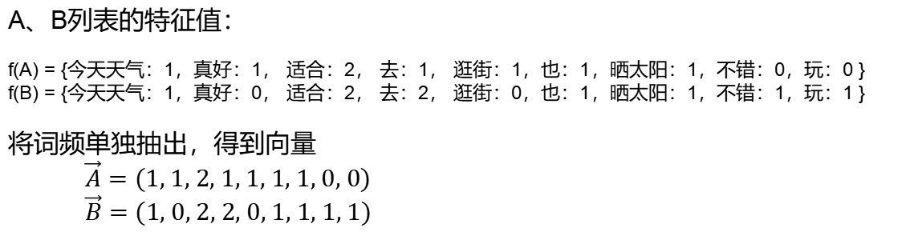
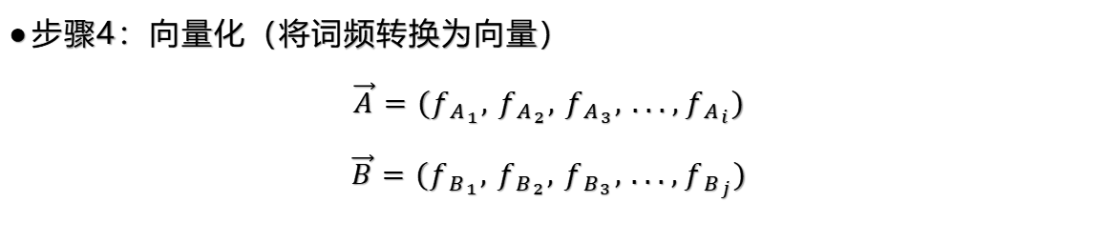
文本向量化处理
步骤4：向量化（将词频转换为向量）
$$\vec{A}=(f_{A_{1}}, f_{A_{2}}, f_{A_{3}}, ...,f_{A_{i}})$$
$$\vec{B}=(f_{B_{1}}, f_{B_{2}}, f_{B_{3}}, ...,f_{B_{j}})$$
A、B列表的特征值：
f(A) = {今天天气：1，真好：1， 适合：2， 去：1， 逛街：1，也：1，晒太阳：1，不错：0，玩：0 }
f(B) = {今天天气：1，真好：0， 适合：2， 去：2， 逛街：0，也：1，晒太阳：1，不错：1，玩：1 }
将词频单独抽出，得到向量
$\vec{A}=(1, 1, 2, 1, 1, 1, 1, 0, 0)$
$\vec{B}=(1, 0, 2, 2, 0, 1, 1, 1, 1)$
样本1：“今天天气真好 适合去逛街 也适合晒太阳”；
样本2：“今天天气不错 适合去玩 也适合去晒太阳”；

Slide 12
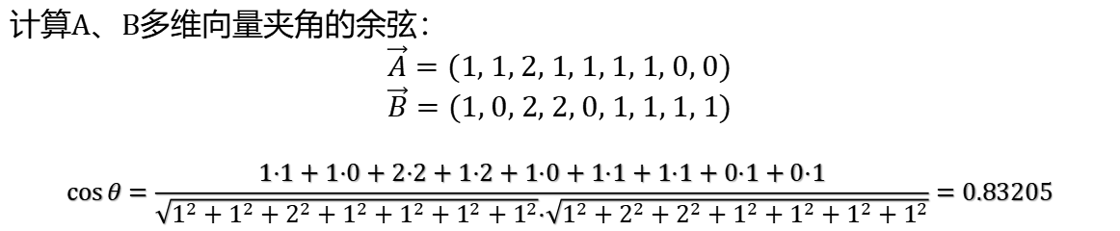
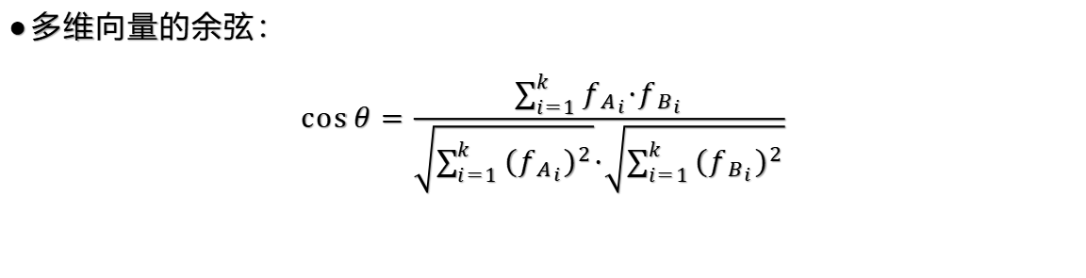
文本向量相似度计算
多维向量的余弦：
$$\cos{θ}=\frac{\sum_{i=1}^{k}{f_{A_{i}}·f_{B_{i}}}}{\sqrt{\sum_{i=1}^{k}{{(f_{A_{i}})}^{2}}}·\sqrt{\sum_{i=1}^{k}{{(f_{B_{i}})}^{2}}}}$$
计算A、B多维向量夹角的余弦：
$$\vec{A}=(1, 1, 2, 1, 1, 1, 1, 0, 0)$$
$$\vec{B}=(1, 0, 2, 2, 0, 1, 1, 1, 1)$$
$$\cos{θ}=\frac{1·1+1·0+2·2+1·2+1·0+1·1+1·1+0·1+0·1}{\sqrt{1^{2}+1^{2}+2^{2}+1^{2}+1^{2}+1^{2}+1^{2}}·\sqrt{1^{2}+2^{2}+2^{2}+1^{2}+1^{2}+1^{2}+1^{2}}}=0.83205$$

Slide 13
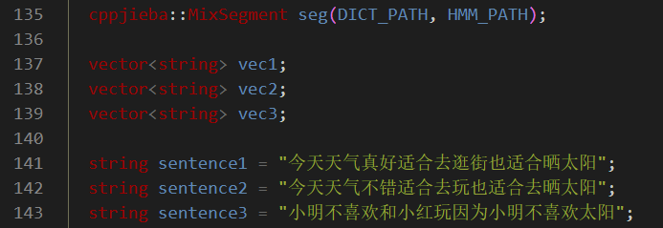
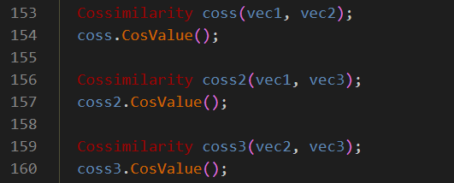
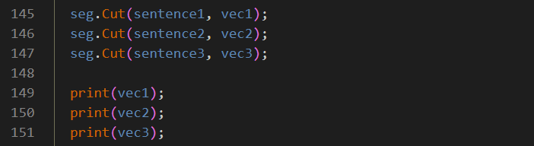
代码演示

Slide 14
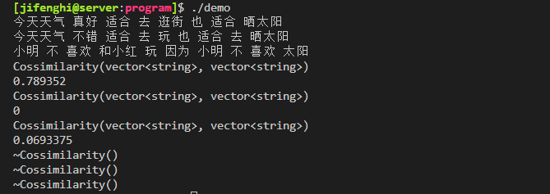
代码演示
样本1：“今天天气真好 适合去逛街 也适合晒太阳”；
样本2：“今天天气不错 适合去玩 也适合去晒太阳”；
样本3：“小明不喜欢和小红玩 因为小明不喜欢太阳”；

Slide 15
遇到的问题
cppjieba分词库的不同分词方式得到的词列表不同
cppjieba分词库的使用不熟悉
例如，除去停用词的方法

Slide 16
总结
比较适合计算短文本的相似度
计算大文本时的相似度，余弦相似度的效率较低。
计算大文本时的相似度可以考虑 Simhash + Hamming Distance
Simhash请参考
https://www.cnblogs.com/sddai/p/10088007.html
https://zhuanlan.zhihu.com/p/81026564
Detecting near-duplicates for web crawling（google paper）

Slide 17
Thanks for listening

